Slide 1
PHÒNG GIÁO DỤC VÀ ĐÀO TẠO HUYỆN ỨNG HÒA
TRƯỜNG TIỂU HỌC PHƯƠNG TÚ
Chào mừng các thầy cô về dự giờ môn Toán
Lớp 1A2
GIÁO VIÊN: VŨ THỊ KIM ĐƯỜNG

Slide 2
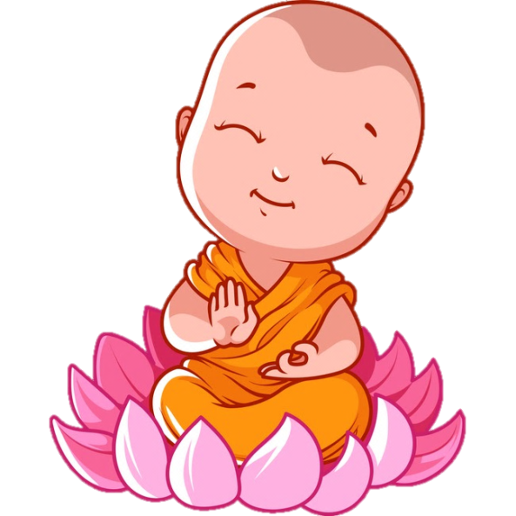
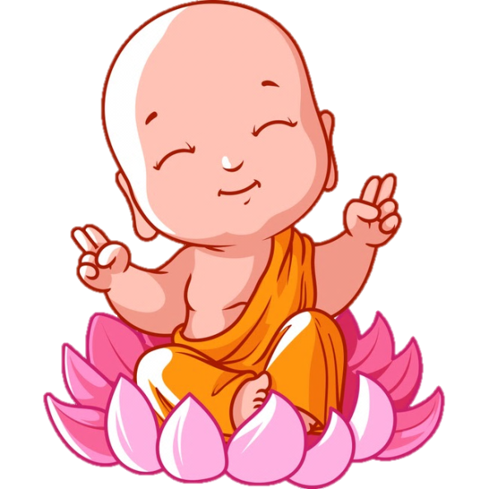
TRÒ CHƠI
Ngộ Không thật
Ngộ Không giả

Slide 3
Ngộ Không thật
Ngộ Không giả

Slide 4
5 - 3 = 2
CHỌN SAI RỒI BỌN TA ĐI ĐÁNH TIẾP ĐÂY
A. Đúng
B. Sai

Slide 5
2 – 1 = ?
CHỌN SAI RỒI BỌN TA ĐI ĐÁNH TIẾP ĐÂY
A. 3
B. 1

Slide 6
Còn mấy chú Ngộ Không?
TA TIẾP TỤC ĐI BẢO VỆ ĐƯỜNG TĂNG ĐÂY!
A. Giả
B.Thật

Slide 7
Bài 11
Phép trừ trong phạm vi 10
Tiết 4: Số 0 trong phép trừ

Slide 8
MỤC TIÊU BÀI HỌC
Qua bài học, các con đạt các yêu cầu sau:
- Nhận biết được ý nghĩa của phép trừ (số nào trừ đi chính số đó cũng bằng 0; số nào trừ đi 0 cũng bằng chính số đó).
- Thực hiện được phép trừ trong phạm vi 10.
- Bước đầu làm được các bài toán thực tế đơn giản liên quan đến phép trừ (giải quyết một tình huống cụ thể trong cuộc sống). Giao tiếp, diễn đạt, trình bày bằng lời nói khi tìm phép tính và trả lời cho bài toán.

Slide 10
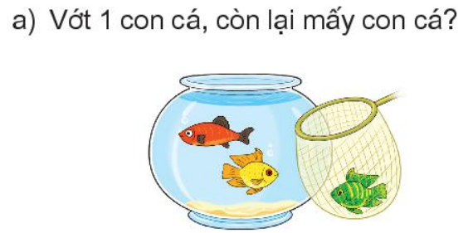
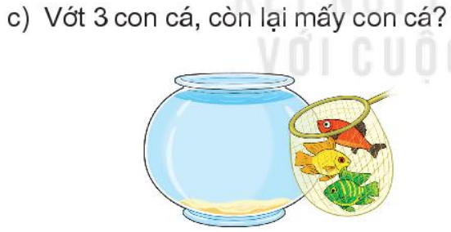
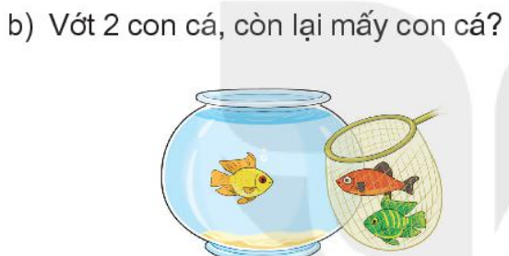
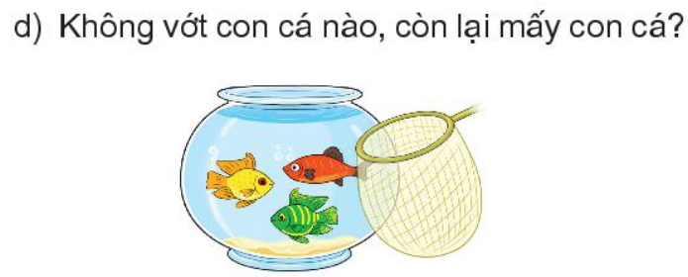
Nhóm 1, 2, 3
Nhóm 4, 5, 6

Slide 11
MÁI TRƯỜNG TUỔI THƠ
3 - 1 = 2
3 - 2 = 1

Slide 12
MÁI TRƯỜNG TUỔI THƠ
3 - 3 = 0
3 - 0 = 3

Slide 13
GHI NHỚ
- Số nào trừ đi chính nó cũng bằng 0.
- Số nào trừ đi 0 cũng bằng chính nó.

Slide 14
Nghỉ giữa giờ

Slide 16
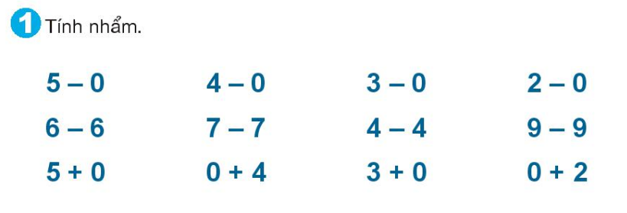
MÁI TRƯỜNG TUỔI THƠ
Tổ 1
Tổ 2
Tổ 3
= 5
= 4
= 3
= 2
= 0
= 0
= 0
= 0
= 5
= 4
= 3
= 2

Slide 17
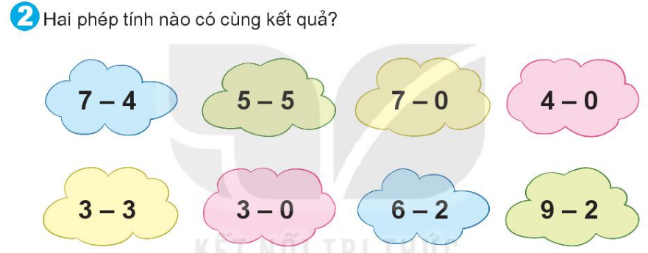
MÁI TRƯỜNG TUỔI THƠ

Slide 18
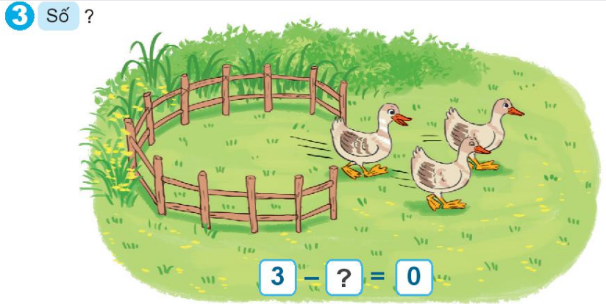
MÁI TRƯỜNG TUỔI THƠ
3

Slide 19
VẬN DỤNG
TRẢI NGHIỆM

Slide 20
Rung chuông vàng
Câu hỏi
Hết giờ
A
9
1
2
8
10
4
7
6
3
5
B
c

Slide 21
Rung chuông vàng
9 – 9 = ?
Câu 1
Hết giờ
A
0
9
1
2
8
10
4
7
6
3
5
B
9
1
c

Slide 22
Rung chuông vàng
4 – 0 = ?
Câu 2
0
A
Hết giờ
2
B
10
9
8
3
1
2
7
6
5
4
4
c

Slide 23
Rung chuông vàng
0 + 3 = ?
Câu 3
0
Hết giờ
A
3
B
6
8
5
1
9
2
7
10
3
4
4
c

Slide 24
Chúc mừng bạn!

Slide 25
GHI NHỚ
- Số nào trừ đi chính nó cũng bằng 0.
- Số nào trừ đi 0 cũng bằng chính nó.

Slide 26
Các em cần nhớ nhé !
Vềnhà
- Hoàn thiện bài tập.
- Chuẩn bị cho tiết học sau: Luyện tập (tr 76)

Slide 27
XIN TRÂN TRỌNG CẢM ƠN CÁC THẦY CÔ
VÀ CÁC EM HỌC SINH !

